Slide 1
Các vấn đề tìm hiểu nhận diện dữ liệu dạng bảng
Sinh viên: Nguyễn Hùng Cường
MSSV: 20164820

Slide 2
Nội dung
Dữ liệu:
568k ảnh dữ lieu dạng bảng được tập hợp bởi các file pdf và có tự sinh
Với mỗi bảng, sẽ được gán nhãn về cấu trúc và nội dung dưới dạng html
Model:
Tư tưởng của model dựa trên cấu trúc encoder-decoder ( khá giống với image caption), tuy nhiên phần decoder sẽ có 2 phần là structure decoder và cell decoder
Metric
Bởi vì cấu trúc dữ liệu bảng thường là dưới dạng cây, nên ở đây đề xuất ra một metrics mới (không như những bài báo khác dùng F1 score)
TEDS (tree edit distance)

Slide 3
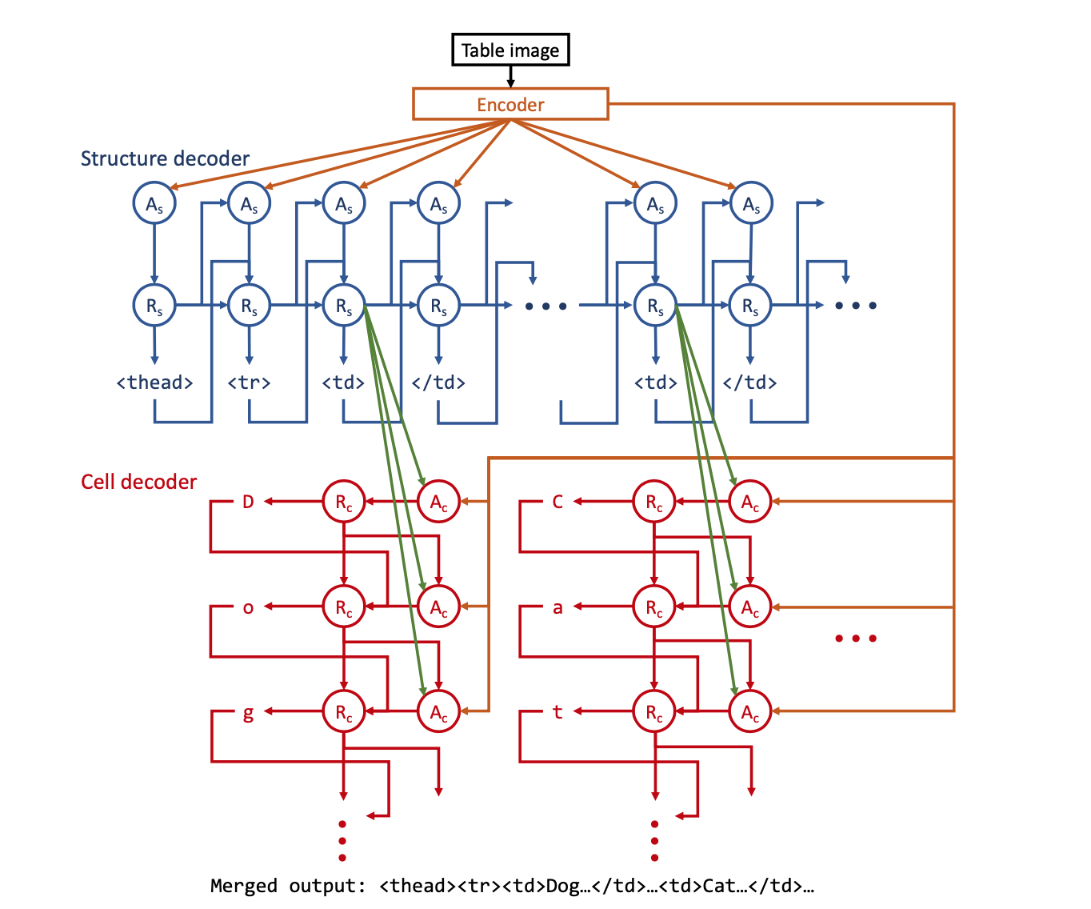
Cấu trúc thuật toán
Notes:
Cấu trúc encoder-decoder nổi tiếng
Đầu tiên ta sẽ cho table image vào trong một mạng convolution là mạng encoder (có thể các backbones pretrain như resnet) => ra các feature maps
Từ các feature map đó ta sẽ đưa vào mạng decoder ra các html
Các As, Ac là attention network cho structure decoder, cell decoder
Rs, Rc là các unit trong mạng reccurrent của structure decoder và cell decoder
Các unit trong mạng structure decoder sẽ kết hợp với các tham số attention trong cell decoder từ đó làm input trong mạng cell decoder
(Hiểu nôm na tức là sau khi decode được dòng thì ta mới decode nội dung được xuất hiện trong dòng đó)
Từ đó kết hợp 2 ouput của 2 mạng decoder sẽ ra được dạng html

Slide 4
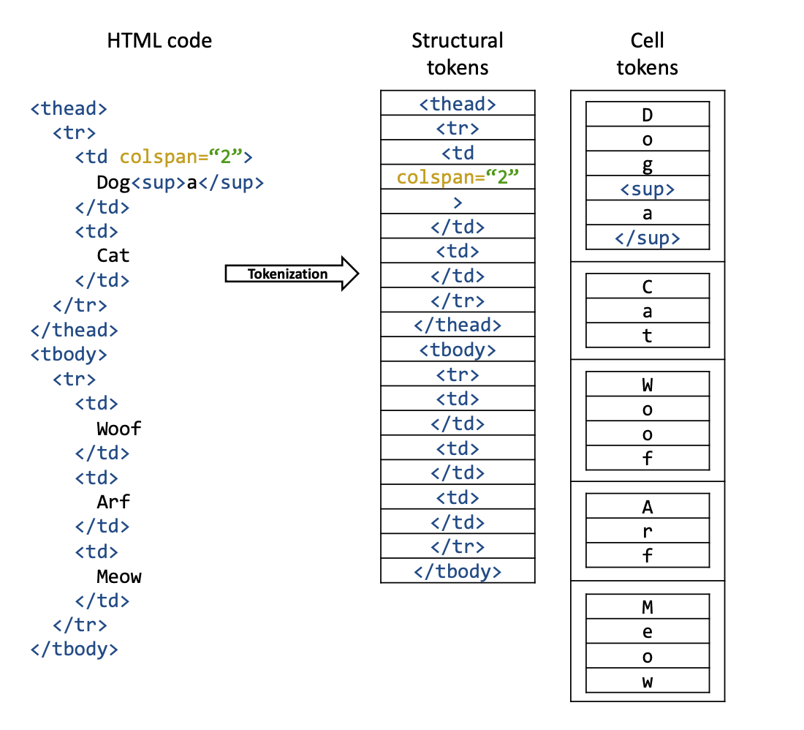
Cấu trúc thuật toán
Notes:
overall loss
l=λls +(1−λ)lc,
Ls là loss từ hàm structure decoder
Lc là loss từ hàm cell decoder

Slide 5
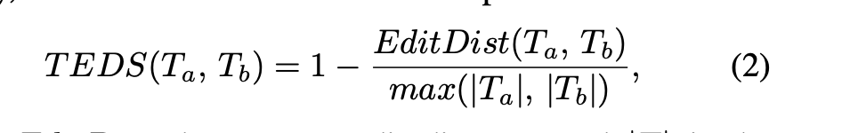
Metric
Ta biết rằng trong html thì dữ liệu dạng bảng có 2 thành phần lớn nhất là <thead> ( chứa header) và <tbody>. Chúng chứa các node là các rows <tr> và các row sẽ chứa các node lá là <td> (là các cell)
Từ đó để đánh giá độ tương đương của 2 bảng được sinh ra từ html, có 1 metric riêng
Giá trị của việc chèn hoặc xoá là 1
Việc thực hiện thay đổi node n0 với nS là 1 nếu n0 hoặc nS đều ko phải là node lá (td)
Nếu n0 và nS là node lá (td) thì việc thay thế sẽ mất 1 nếu n0 hoặc nS khác cột hoặc hàng
Để so sánh nội dung của n0 và nS thì sử dung normalized Levenshtein similarity

Slide 6
Metric
Giải quyết được 2 vấn đề đối với các metric khác
Kiểm soát lỗi đối với các ô trống và vị trí các ô nằm ngoài với các ô lân cận
Kiểm soát được lỗi đối với nội dung của trong các bảng ô

